Slide 1




Здоровье
- это здоровый образ жизни

Slide 2
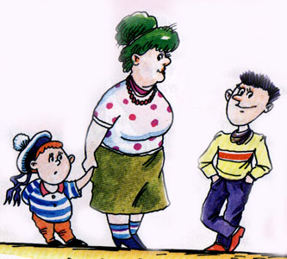
«Здравствуйте!»

Slide 3
«Здравствуйте!» или пожелание здоровья
Здоровье для человека – самая главная ценность

Slide 4
Как выглядит здоровый человек?
всегда хорошее настроение
ничего не болит
хочется прыгать, играть и учиться
здоровые люди любят природу
видят мир красивым
не ленятся

Slide 5
Здоровье –это
не просто отсутствие
болезней, это состояние физического, психического, социального благополучия.

Slide 6
Установка
Человеку естественно быть здоровым!

Slide 7




Здоровье человека – это главная ценность жизни каждого из нас.
здоровье

Slide 8

Как сохранить здоровье?

Slide 9
Как не навредить своему здоровью
Соблюдать режим дня
Режим дня – это распорядок дня
(в переводе с французского языка означает установленный распорядок жизни, работы, питания, отдыха, сна).

Slide 10
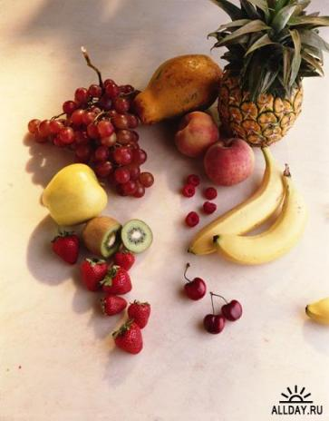

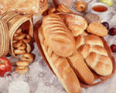

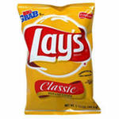


Как не навредить своему здоровью

Slide 11
Как не навредить своему здоровью
Правильное питание (полноценное)
Должно отвечать следующим нормам:
1. Пища должна поступать в организм регулярно, небольшими порциями.
2. Пища должна быть разнообразной: мясо, рыба, хлеб, молочные продукты, крупы, овощи, фрукты.

Slide 12
«Скажи, что ты ешь, и я скажу, кто ты»
«Нужно есть, чтобы жить, а не жить, чтобы есть»
«Человек — это то, что он ест и когда он ест»

Slide 13
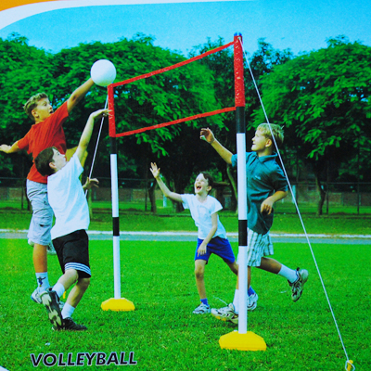

Как не навредить своему здоровью

Slide 14


Ограничения на просмотр телевизора, работу за компьютером, разговоры по телефону
От компьютера, телевизора, мобильного телефона идут вредные для организма излучения, а компьютер, кроме того, очень влияет на зрение

Slide 15

Как пользоваться без вреда для собственного здоровья
      Не смотреть телевизор более 2 часов.
      30 минут работы на компьютере, перерыв не мене 30 минут.
Не носить телефон на теле.

Slide 16
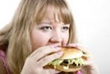
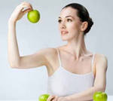

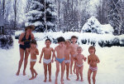
Бери пример со взрослых, ведущих здоровый образ жизни.

Slide 17
Будьте
здоровы!!!

